Slide 1
GEOSTATISTIKA
Krigování s externím driftem
Ing. Lucie Orlíková, Ph.D.

Slide 2
Krigování historie
Krigování je interpolační metoda v geostatistice, která se používá k odhadu hodnot neznámých proměnných v nezjištěných místech prostorového rozložení.
Tato metoda byla vyvinuta v polovině 20. století v rámci mineralogických a geologických výzkumů, zejména v průmyslovém odvětví těžby rud.
Historie interpolační metody krigování se datuje do práce francouzského geologa Daniela Krige, který tuto techniku poprvé představil v roce 1951.

Slide 3
Krigování historie
Krige vytvořil tuto metodu jako způsob, jak zlepšit odhady minerálních zásob v jihoafrických dolech. Název "kriging" vznikl zkomolením Krigeova jména.
Později byla metoda rozvinuta dalšími vědci, zejména na poli statistiky a geostatistiky.
Základní myšlenka krigování spočívá v tom, že hodnoty v prostoru jsou vzájemně korelovány a že tato korelace může být využita k lepšímu odhadu hodnot na nezjištěných místech.
Metoda krigování využívá variogramu, což je grafické znázornění variability proměnné v závislosti na vzdálenosti mezi body. Na základě variogramu je možné odhadnout kovarianci mezi body v prostoru a vytvořit váhovou funkci pro vážený průměr hodnot v okolí neznámého bodu.

Slide 4
Krigování druhy
Krigování je metoda interpolační analýzy používaná v geostatistice k odhadu hodnot neznámých míst v prostoru z hodnot známých míst.
Základní krigování (Ordinary kriging):
Předpokládá neznámou střední hodnotu, konstantní v celé oblasti
Jedná se o nejběžnější formu krigování. Používá se, když jsou všechny váhy při váženém průměrování použity, tj. předpokládá se, že struktura prostorové korelace je konstantní.
Váhy jsou určeny na základě vzdálenosti mezi body a hodnoty variogramu.
Jednoduché krigování (Simple kriging):
Předpokládá známou střední hodnotu v celé oblasti
Předpokládá konstantní střední hodnotu v celém prostoru. Používá se, když se očekává homogenita ve struktuře dat.
Tato forma krigingu eliminuje nutnost odhadovat střední hodnotu z dat.
Zdroj: JEŽEK, Josef. Geostatistika a prostorová interpolace. Praha: Univerzita Karlova v Praze, nakladatelství Karolinum, 2015. ISBN 978-80-246-3076-2.

Slide 5
Krigování druhy
Univerzální krigování (Universal kriging):
Uvažuje trend stejného typu v celé oblasti
Rozšiřuje základní krigování tím, že do modelu zahrnuje trendy nebo systematické variace v datech, například gradient nebo trend v prostoru.
Může být užitečný, pokud existují systematické vzory v datech, které by neměly být považovány za náhodné fluktuace.
Indikátorové krigování: uvažuje trend stejného typu v celé oblasti
Pravděpodobnostní krigování: modifikované indikátorové krigování
Cokrigování: využívá další veličinu
Každý druh krigování má své výhody a nevýhody a je vhodný pro různé situace v závislosti na povaze dat a cíle analýzy. Volba vhodného druhu krigování závisí na charakteristikách datové sady a cílech modelování.
Zdroj: JEŽEK, Josef. Geostatistika a prostorová interpolace. Praha: Univerzita Karlova v Praze, nakladatelství Karolinum, 2015. ISBN 978-80-246-3076-2.

Slide 6
Základní krigování
Na rozdíl od jednoduchého krigování základní krigování umožňuje modelovat a odhadovat střední hodnotu pole. To je užitečné v případech, kdy existuje systematický trend nebo gradient v datech.
Obecně řečeno, základní krigování poskytuje výkonnější nástroj pro analýzu prostorových dat v porovnání s jednodušším jednoduchým krigováním, ale zároveň vyžaduje více vstupních informací o struktuře dat.
Základní krigování je postaveno na myšlence minimalizace predikční chyby a váhy jsou optimalizovány tak, aby byly co nejlepší vzhledem k prostorovým korelacím dat.

Slide 7
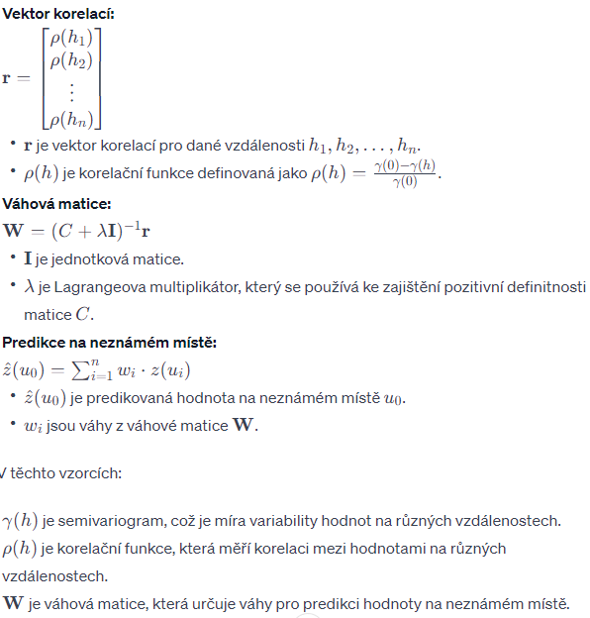
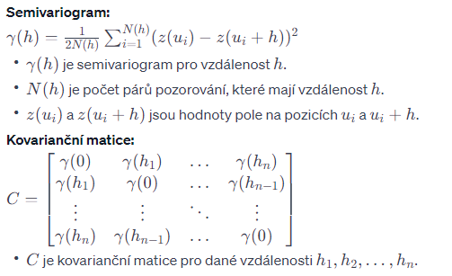
Základní krigování

Slide 8
Výhody základního krigování
Optimalizace vah: Ordinary kriging optimalizuje váhy na základě prostorových korelací, což umožňuje lepší predikci hodnot na neznámých místech.
Modelování trendu: Oproti některým jednodušším metodám krigování umožňuje ordinary kriging modelování střední hodnoty nebo trendu v datech, což je užitečné v případech, kdy existují systematické změny v datech.
Berou v úvahu heteroskedasticitu: Heteroskedasticita je jev, když rozptyl hodnot není konstantní. Ordinary kriging může být přizpůsoben tak, aby bral v úvahu různou variabilitu v různých částech oblasti.
Ordinary kriging je odvozen z matematických a statistických principů, což dodává teoretickou validitu a robustnost.

Slide 9
Nevýhody základního krigování
Předpoklady: Metoda vyžaduje některé předpoklady, jako je stacionarita a normální rozdělení, což nemusí vždy odpovídat skutečným podmínkám v datech.
Potřeba dostatečného množství dat: Pro spolehlivé odhady semivariogramu a vah vyžaduje ordinary kriging dostatečné množství prostorově distribuovaných dat.
Citlivost na výběr modelu: Výsledky mohou být citlivé na výběr modelu semivariogramu a dalších parametrů, a nejlepší model závisí na konkrétních datech.
Výpočetní náročnost: Implementace ordinary kriging může být výpočetně náročná, zejména při velkém množství dat nebo komplexních modelech.
Interpretace výsledků: Interpretace výsledků může být složitá, zejména pro uživatele bez statistického pozadí.

Slide 10
Základní krigování – 5 praktických kroků
Sběr dat pro základní krigování
Sběr dat je kritickým krokem v procesu základního krigingu, protože přesnost a spolehlivost výsledků interpolace závisí na kvalitě a reprezentativnosti dat.
V tomto ohledu je zásadní jasně definovat účel sběru dat a studovanou oblast. Tento krok umožní určit, jaké typy dat jsou potřeba a jaké zdroje dat jsou k dispozici.
Je důležité zajistit, aby data byla reprezentativní pro studovanou oblast a pokrývala dostatečné časové období, aby bylo možné zachytit časové a prostorové změny parametrů životního prostředí.
Po shromáždění údajů je důležité provést kontrolu kvality, aby byla zajištěna přesnost a spolehlivost údajů. K tomu lze použít různé techniky, jako je výpočet souhrnných statistik a zjišťování odlehlých hodnot a chyb. Kromě toho je zásadní údaje a metodiku sběru náležitě zdokumentovat, aby byla zajištěna transparentnost a reprodukovatelnost výsledků. Řádným zdokumentováním údajů a metodiky lze zaručit důvěryhodnost a spolehlivost zjištění.

Slide 11
Základní krigování – 5 praktických kroků
Průzkumná analýza dat
V tomto kroku se provede základní statistická analýza dat, aby se zjistila existence odlehlých hodnot, rozložení proměnných a přítomnost korelací.
Během průzkumné analýzy dat lze použít různé techniky, například vizualizaci a popisnou statistiku. Vizualizace je užitečným nástrojem pro pochopení prostorového a časového rozložení dat a k identifikaci vzorců a trendů lze využít mapy a grafy. Na druhé straně se popisná statistika používá k shrnutí a analýze dat, což může zahrnovat výpočet míry centrální tendence a rozptylu a také identifikaci případných odlehlých hodnot. Obě techniky jsou klíčové pro identifikaci případných problémů, které mohou ovlivnit analýzu Ordinary Kriging, a pro určení nejlepšího přístupu k řešení těchto problémů.

Slide 12
Základní krigování – 5 praktických kroků
Výběr vhodného modelu
Je důležité poznamenat, že volba modelu variogramu může významně ovlivnit výsledky interpolace, proto je třeba pečlivě vybrat model, který nejlépe odpovídá datům a účelu aplikace.
Kromě toho je důležité vhodně nastavit parametry modelu variogramu, což může zahrnovat různé úpravy a vyhodnocení modelu. Celkově lze říci, že výběr modelu variogramu je klíčovou součástí procesu ordinary krigingu.

Slide 13
Základní krigování – 5 praktických kroků
Proces interpolace
Dalším krokem je provedení interpolace pomocí vybraného modelu variogramu. To zahrnuje vytvoření spojitého povrchu ze vzorových dat. Je důležité si uvědomit, že výsledky interpolace závisí na hustotě vzorkování dat. Čím vyšší je hustota vzorkování, tím přesnější budou výsledky interpolace.
Je také důležité si uvědomit, že interpolace neposkytne přesné informace v oblastech, které jsou mimo rozsah výběrových dat. Proto je třeba dbát opatrnosti při interpretaci interpolovaných hodnot v oblastech, kde nejsou k dispozici žádná výběrová data.

Slide 14
Základní krigování – 5 praktických kroků
Validace a verifikace výsledků
Při validaci lze použít různé techniky. Jednou z nejoblíbenějších technik je křížová validace, která se používá k vyhodnocení přesnosti interpolačního modelu.
Křížová validace zahrnuje rozdělení vzorových dat na trénovací a validační množinu. Tréninková množina se používá k vytvoření modelu krigování a validační množina se používá k vyhodnocení přesnosti modelu.
Křížová validace může poskytnout informace o schopnosti modelu předpovídat neznámé hodnoty a o přesnosti předpovědí v různých oblastech prostorového pole.

Slide 15
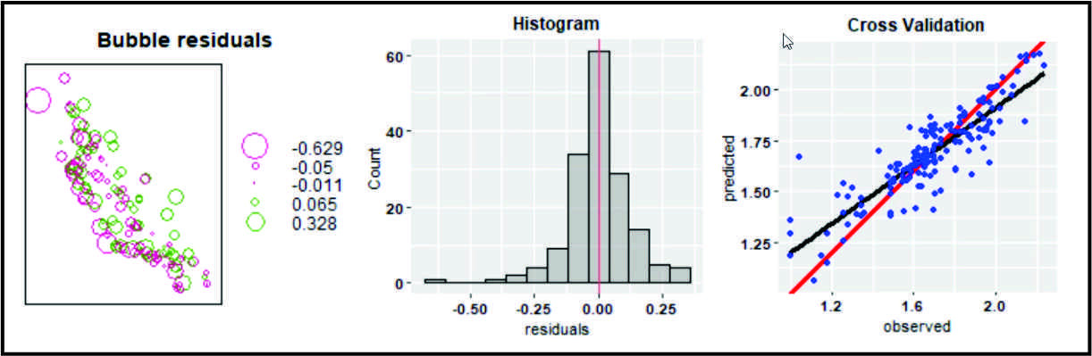
Křížová validace (LOOCV) pro sférický model. Vlevo: Bublinková mapa pro reziduální hodnoty. Uprostřed: Histogram reziduí. Vpravo: Graf rozptylu znázorňující vztah mezi pozorovanými a předpovídanými hodnotami.
Zdroj: https://www.linkedin.com/pulse/ordinary-kriging-5-step-practical-guide-marcel-cedrez/

Slide 16

Jednoduché krigování
Nejjednodušší variantou krigování je tzv. jednoduché krigování (simple kriging).
K výpočtu je potřebná znalost průměrné hodnoty veličiny v poli (µ) a dále předpoklad
stacionarity. Obecný model jednoduchého krigování má tvar:
V tomto modelu, protože známe hodnotu µ, potom v bodech měření známe přesně
také ε(x).
V případě základního krigování jsou obě hodnoty odhadovány. Základní korigování tedy nabízí přesnější odhad autokorelace, předpoklad znalosti µ je však často nereálný.
Zdroj: JEŽEK, Josef. Geostatistika a prostorová interpolace. Praha: Univerzita Karlova v Praze, nakladatelství Karolinum, 2015. ISBN 978-80-246-3076-2.

Slide 17
Univerzální krigování
Univerzální krigování je pokročilá forma geostatistické metody, která překračuje některé omezení jednoduchého a základního krigingu.
V geostatistice označuje "trend" systematický směr nebo změnu ve střední hodnotě sledované proměnné v prostoru.
Trend může být pozorován v datech, kde hodnoty proměnné systematicky rostou nebo klesají v určitém směru. Modelování trendu je důležité, protože to může mít vliv na výsledky geostatistických analýz, zejména pokud prostorová variabilita není konstantní.
Zdroj: JEŽEK, Josef. Geostatistika a prostorová interpolace. Praha: Univerzita Karlova v Praze, nakladatelství Karolinum, 2015. ISBN 978-80-246-3076-2.

Slide 18
Univerzální krigování - trend
Existují různé typy trendů, které mohou být pozorovány v geostatistických datech:
Lineární Trend:
Data prokazují lineární vzestupný nebo sestupný trend v prostoru. To znamená, že hodnoty proměnné se systematicky mění podél linie.
Polynomiální Trend:
Trend může být popsán polynomiální funkcí, což znamená, že systematická změna může mít nelineární tvar.
Exponenciální Trend:
Data mohou vykazovat exponenciální vzestupný nebo sestupný trend, což znamená, že změny se zvyšují nebo snižují exponenciálním způsobem.
Zdroj: JEŽEK, Josef. Geostatistika a prostorová interpolace. Praha: Univerzita Karlova v Praze, nakladatelství Karolinum, 2015. ISBN 978-80-246-3076-2.

Slide 19
Univerzální krigování - trend
Existují různé typy trendů, které mohou být pozorovány v geostatistických datech:
Cyklický Trend:
Trend může být cyklický, což znamená, že systematická změna v prostoru se opakuje v určitém cyklu.
Nelineární Trend:
Někdy může být trend popsán nelineární funkcí, která nemá specifický tvar a může se měnit v různých směrech.
Modelování trendu v geostatistice je důležité pro správnou interpretaci prostorových dat. Když je trend identifikován a modelován, může být snazší odstranit systematické změny ze střední hodnoty a zaměřit se pouze na prostorovou variabilitu.
Zdroj: JEŽEK, Josef. Geostatistika a prostorová interpolace. Praha: Univerzita Karlova v Praze, nakladatelství Karolinum, 2015. ISBN 978-80-246-3076-2.

Slide 20
Univerzální krigování – praktické kroky
Sběr dat - Při pořizování dat pro univerzální kriging je důležité zaznamenat všechny relevantní informace, které mohou pomoci při analýze dat a rozhodování. Například zaznamenání zeměpisné polohy, data a času pořízení dat a zdroje dat může pomoci lépe pochopit prostorové rozložení dat. Kromě toho mohou být užitečné i další faktory, jako jsou povětrnostní podmínky během pořizování dat a jakékoli další relevantní informace.
Průzkumná analýza dat - Prostorová analýza může být výrazně složitější, pokud jsou v datech přítomny trendy. Tyto trendy mohou být mimo jiné důsledkem topografických gradientů, hydraulických gradientů, změn intenzity zdroje atd. Proto je nezbytné tyto trendy před provedením univerzálního krigování odhalit a pochopit.

Slide 21
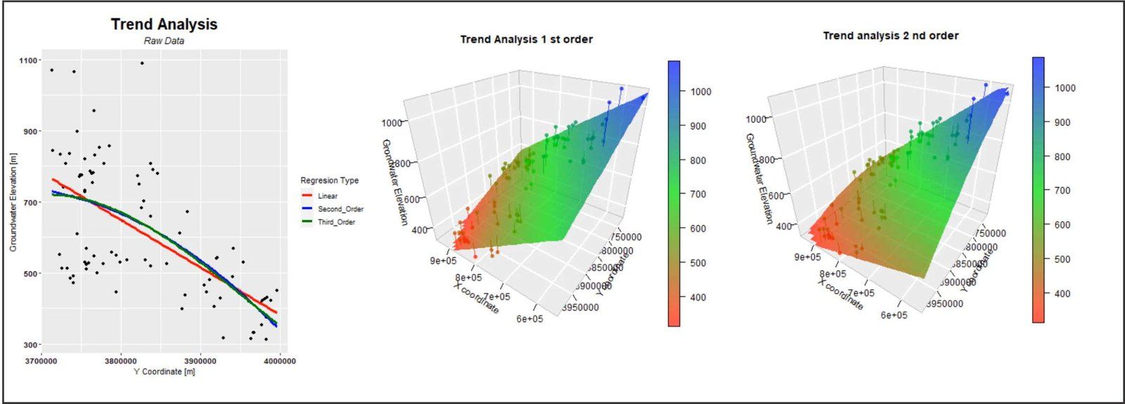
Vlevo: Analýza trendů se vztahuje k souřadnicím Y. Uprostřed: 3D model, který zobrazuje rovinu trendu s polynomem prvního řádu a hodnoty. Vpravo: Je zobrazen 3D model, který zobrazuje rovinu trendu s polynomem druhého řádu a hodnoty.
Zdroj: https://giscourse.online/what-you-need-about-universal-kriging-a-complete-guide/

Slide 22
Univerzální krigování – praktické kroky
Transformace dat - V některých případech může být nutné před použitím univerzálního krigingu použít techniky transformace dat. To je důležité zejména při práci se soubory dat, které mají nenormální rozdělení.
Ke zlepšení rozložení dat můžete použít různé typy transformace, například logaritmickou transformaci, transformaci odmocnin nebo Box-Cox transformaci a další.
Je však důležité mít na paměti, že při použití univerzálního krigingu se interpolace provádí na rezidua, nikoli na původní data.

Slide 23
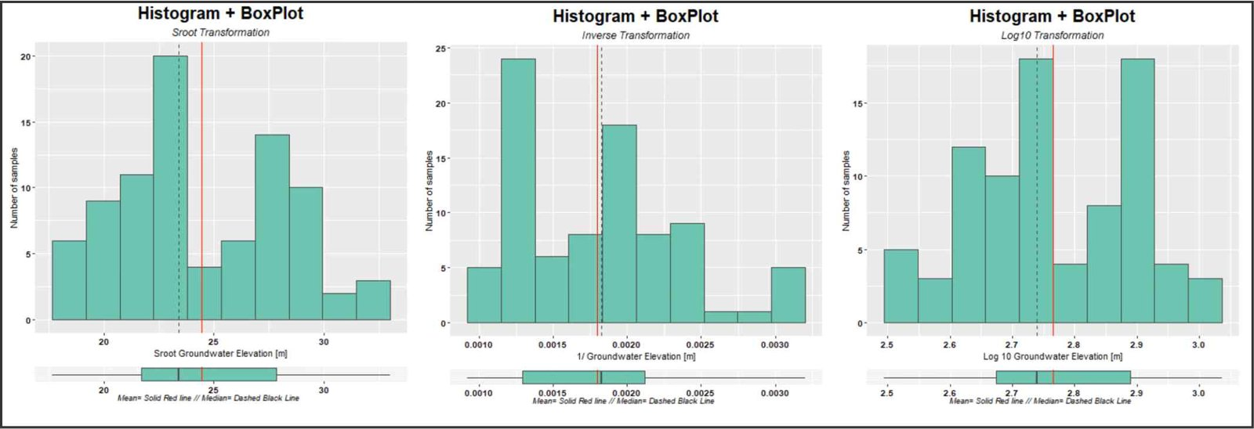
Univerzální krigování – rezidua
Rezidua jsou rozdíly mezi pozorovanými hodnotami a hodnotami predikovanými nebo odhadovanými pomocí nějakého modelu. V kontextu statistiky a regresní analýzy se rezidua používají k posouzení toho, jak dobře model vysvětluje pozorovaná data.
Reziduum = pozorovaná hodnota – predikovaná hodnota
Zdroj: https://giscourse.online/what-you-need-about-universal-kriging-a-complete-guide/

Slide 24
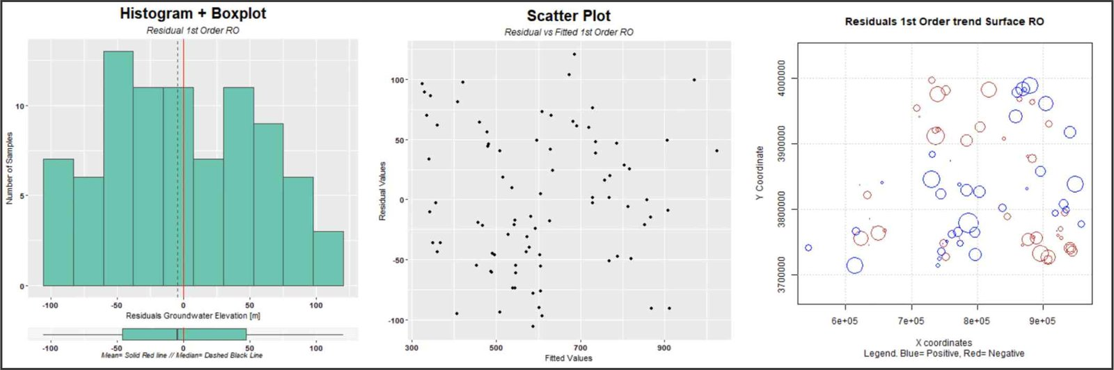
Univerzální krigování – praktické kroky
Průzkumná analýza reziduí - je nutné zmínit, že variografická analýza by měla být provedena na reziduích, protože budou použita ve stochastickém modelu během postupu univerzálního krigingu. Kromě toho musí rezidua splňovat specifická kritéria, aby byla použitelná pro interpolaci pomocí základního krigingu.
Zdroj: https://giscourse.online/what-you-need-about-universal-kriging-a-complete-guide/

Slide 25
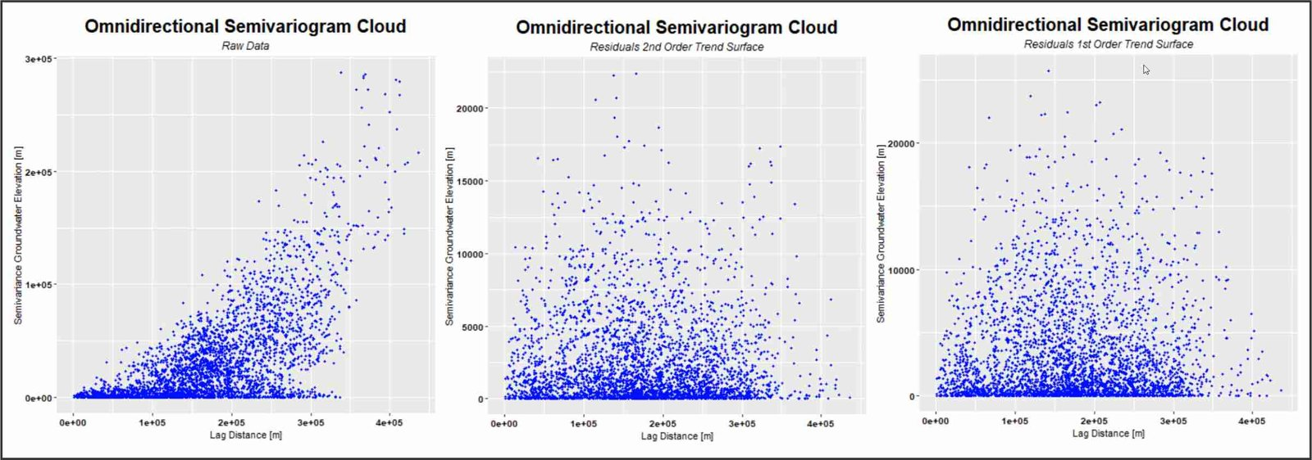
Univerzální krigování – praktické kroky
Analýza variogramu - tato analýza zahrnuje vytvoření matematického modelu, který vysvětluje vztah mezi variabilitou dat a vzdáleností. Variogram je funkce používaná k analýze tohoto vztahu. Popisuje, jak se mění rozptyl dat s rostoucí vzdáleností mezi nimi.
Zdroj: https://giscourse.online/what-you-need-about-universal-kriging-a-complete-guide/

Slide 26
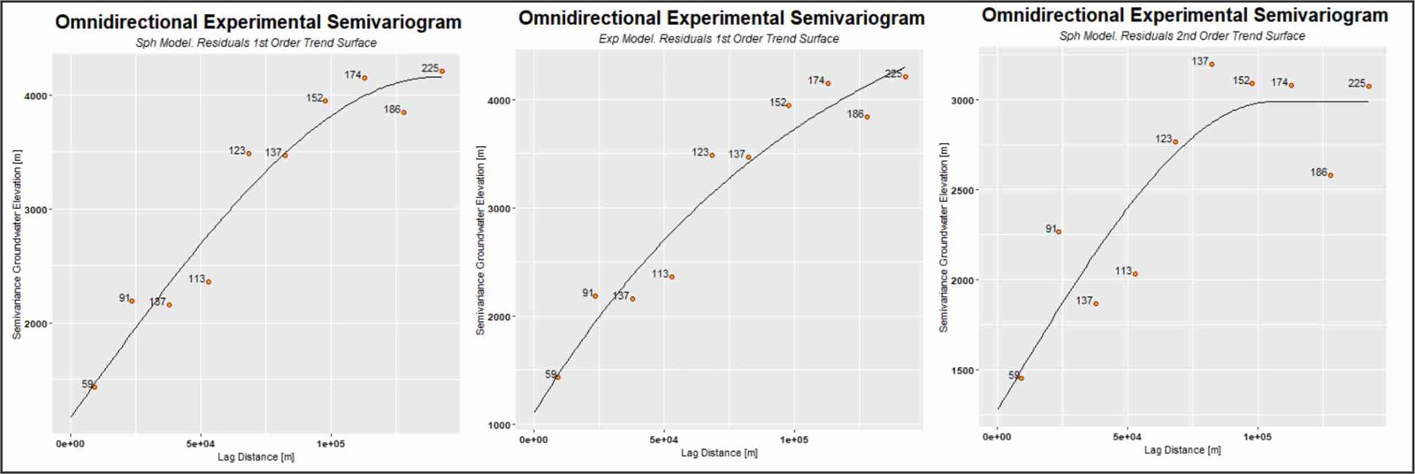
Univerzální krigování – praktické kroky
Výběr vhodného modelu variogramu - Výběr správného variogramového modelu je klíčový pro získání přesných výsledků univerzálního krigingu. Existuje však několik dostupných variogramových modelů, každý s vlastními výhodami a nevýhodami.
Zdroj: https://giscourse.online/what-you-need-about-universal-kriging-a-complete-guide/

Slide 27
Univerzální krigování – praktické kroky
Validace a verifikace modelu variogramu - Jedním z běžných způsobů, jak to provést, je křížová validace, kdy se soubor dat rozdělí do skupin a analýza se provádí na každé skupině, aby se vyhodnotila přesnost modelu. Důležité je také používat další mechanismy vyhodnocování, například porovnávání pozorovaných a předpovídaných hodnot.

Slide 28
Univerzální krigování – praktické kroky
Interpolace s využitím univerzálního krigingu - kombinuje stochastický (základní kriging) a deterministický model (povrch trendu) a vytváří spojitý povrch.
Tato integrace probíhá automaticky na základě informací získaných v předchozích krocích, včetně detekce trendu a modelování semivariogramu. Výslednou interpolaci lze pak využít k tvorbě map a povrchů prostorového rozložení dat, které mohou pomoci při rozhodování o projektech v oblasti životního prostředí a v příbuzných oborech.

Slide 29
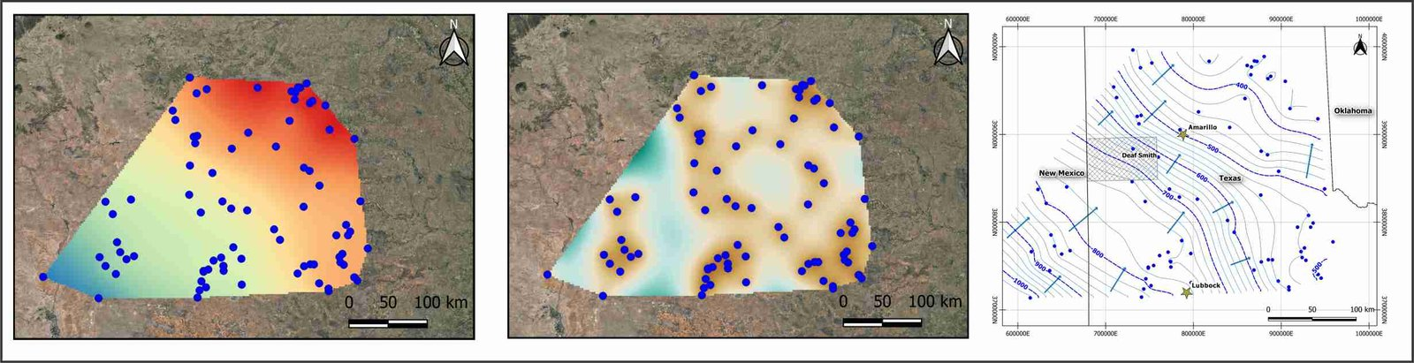
Konečný výsledek interpolace. Vlevo: mapa s predikovanými hodnotami. Uprostřed: mapa rozptylu nebo chyb. Vpravo: mapa izolinií na základě předpovězených hodnot.
Zdroj: https://giscourse.online/what-you-need-about-universal-kriging-a-complete-guide/

Slide 30
Zdroje literatury
Krige, D. G. (1951). A statistical approach to some basic mine valuation problems on the Witwatersrand. Journal of the Chemical, Metallurgical and Mining Society of South Africa, 52(6), 119-139.
Isaaks, E. H., & Srivastava, R. M. (1989). An introduction to applied geostatistics. Oxford University Press.
Chiles, J. P., & Delfiner, P. (1999). Geostatistics: Modeling Spatial Uncertainty. Wiley Series in Probability and Statistics.
Ježek, Josef. Geostatistika a prostorová interpolace. Praha: Univerzita Karlova v Praze, nakladatelství Karolinum, 2015. ISBN 978-80-246-3076-2.

Slide 31
Děkuji za pozornost
lucie.orlikova@vsb.cz
Transformace formy a obsahu vysokoškolského vzdělávání na VŠB-TUO
NPO_VŠB-TUO_MSMT-16605/2022

